Slide 1
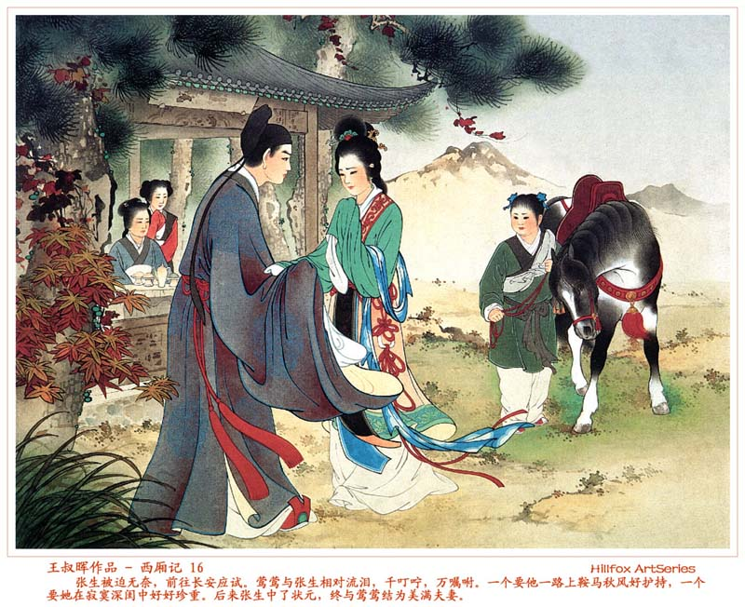
西厢记
长亭送别
元·王实甫

Slide 2
元曲四大家:
关汉卿、马致远、白朴、郑光祖
元杂剧的四大悲剧:
《窦娥冤》(关汉卿)
《汉宫秋》(马致远)
《梧桐雨》(白朴)
《赵氏孤儿》(纪君祥)
四大爱情剧:
《拜月亭》(关汉卿)《西厢记》(王实甫)
《墙头马上》(白朴)《倩女离魂》(郑光祖)

Slide 3
小令（一首单调的词曲）
散曲
套曲（不同曲牌的曲子连缀
在一起）
元杂剧
杂剧（套曲中间杂“白”与“科”，
专为舞台上演出的戏剧）

Slide 4
元杂剧的一般常识
宫调：
即古代戏曲音乐的各种调式，宫调不同，音调就不同。古代音乐没有西方的五线谱与音符，定有七声：宫、商、角、变徵(zhǐ)、徵、羽、变宫。
元杂剧常用“五宫四调”：通称九宫或南北九宫，包括有正宫、中吕宫、南吕宫、仙吕宫、黄钟宫（五宫）、大石调、双调、商调、越调（四调）。如《窦娥冤》中的【正宫】、《长亭送别》的【正宫】就是一种宫调。

Slide 5
元杂剧的一般常识
曲牌：
俗称“牌子”，和词牌一样，是曲的音乐谱式。比如【端正好】【滚绣球】【叨叨令】等，每一个曲牌，在韵上必然属于一种宫调。不同的曲牌在字数、平仄、押韵上往往不同。曲词是按照一定的曲牌填写的文字，一般要押韵，讲究对仗。
楔子（引子）：
用在最前面，作为剧情的开端；用在折与折之间，用以衔接剧情，相当于过场戏。

Slide 6
元杂剧的一般常识
人物：
旦：女角。
末：男角。
净：有特点的男性角色（如花脸）。
丑：喜剧角色。
洁：和尚的别称，文中指长老。
老夫人

Slide 7
元杂剧的一般常识
元杂剧舞台演出主要由以下三部分组成：
唱（为主）
白
科：动作、表情等舞台效果
“正末”主唱——末本
“正旦”主唱——旦本
也有变例，如《西厢记》中有多角色轮唱。

Slide 8
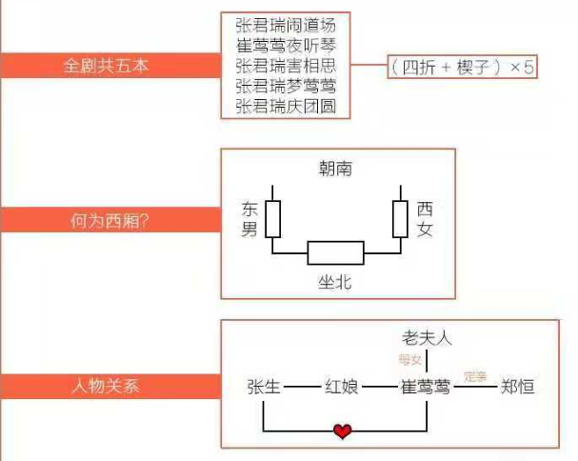
关于《西厢记》

Slide 9
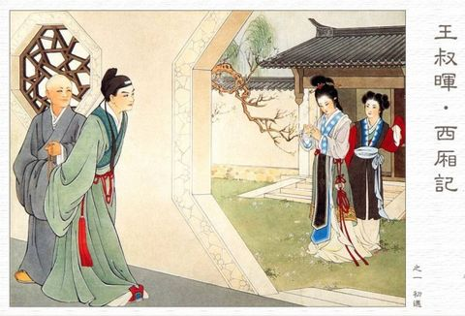

Slide 10
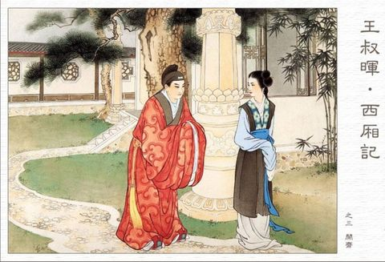

Slide 11
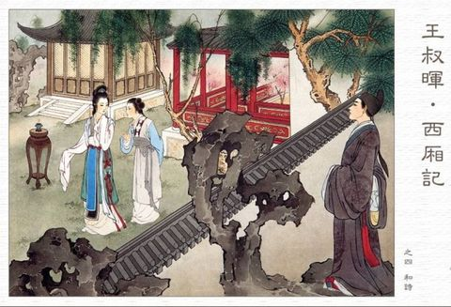

Slide 12
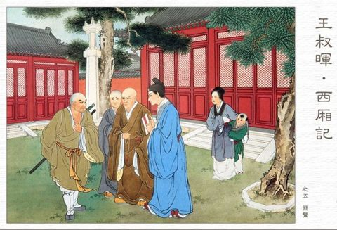

Slide 13
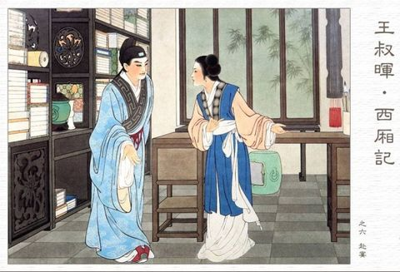

Slide 14
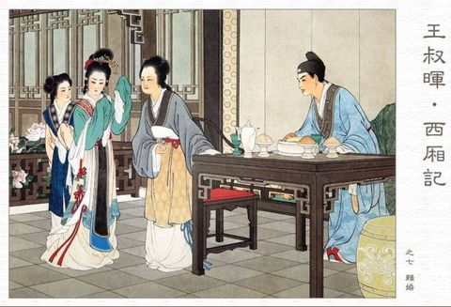

Slide 15
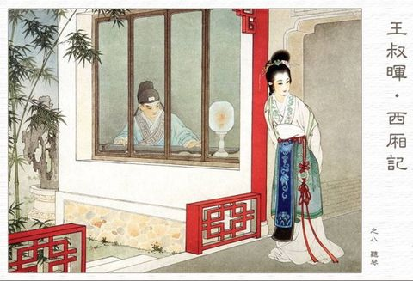

Slide 16
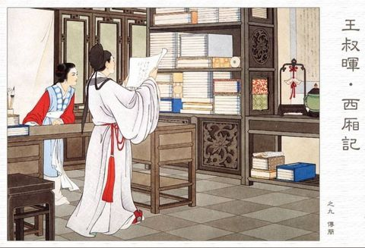

Slide 17
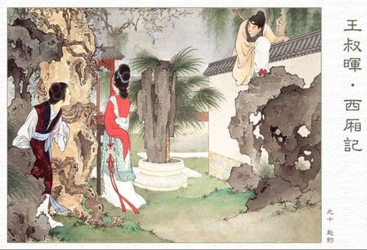

Slide 18
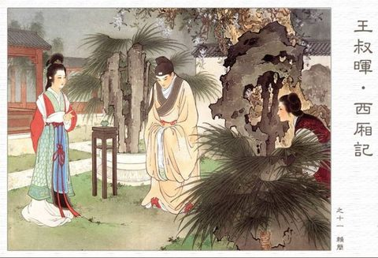

Slide 19
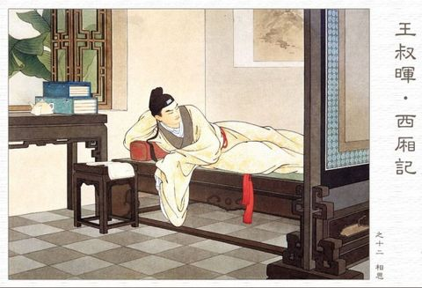

Slide 20
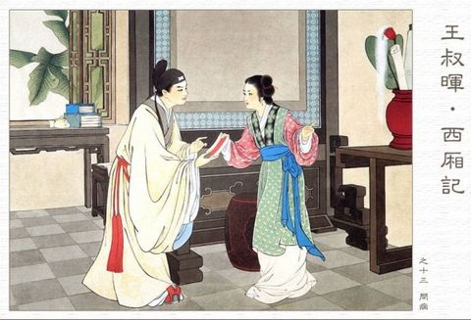

Slide 21
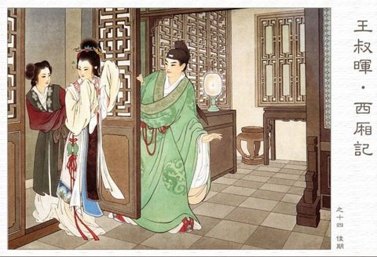

Slide 22
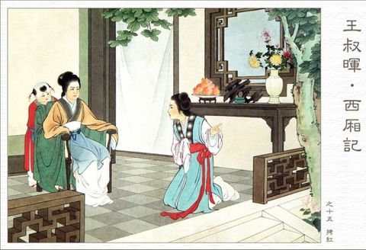

Slide 23
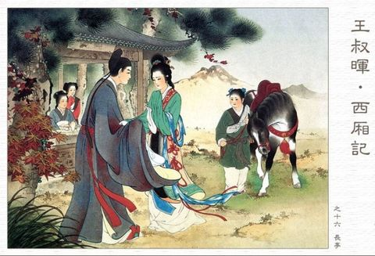

Slide 24
《西厢记·长亭送别》
《长亭送别》是第四本第三折，是全剧最为脍炙人口的精彩片段之一。
随着剧情的发展，莺莺终于克服了身心解放的要求与封建精神桎梏的矛盾，迈出了关键的一步，与张生私下里结为夫妻。但老夫人逼张生赶考，崔、张的爱情又面临新的考验。

Slide 25
无奈中，张生只好起程“上朝取应”，莺莺在长亭为他送别。这场送别戏共有十九支曲文，由莺莺主唱，既是塑造莺莺形象的重场戏，也充分体现了王实甫剧作情景交融、富于文采的特点。

Slide 26
欣赏《西厢记》片段
“王实甫之词，如花间美人。铺叙委婉，深得骚人之趣，极有佳句，若玉环之出浴华清，绿珠之采莲洛浦。”——朱劝《太和正音谱》
林黛玉读《西厢记》：“但觉词句警人，馀香满口。”（《红楼梦》第二十三回）
欣赏话剧表演
结合话剧表演，了解故事情节，理清内容结构，分析人物性格。

Slide 27
整体结构把握
《长亭送别》选段，共19支曲文，按时间的推移、情节的发展，剧情可分为四个场景：
送别途中：【端正好】【滚绣球】【叨叨令】
长亭饯别：【脱布衫】【小梁州】【幺篇】
【上小楼】【幺篇】【满庭芳】
【快活三】【朝天子】
临别叮嘱：【四边静】【耍孩儿】【五煞】
【四煞】【三煞】【二煞】
惜别目送：【一煞】【收尾】

Slide 28
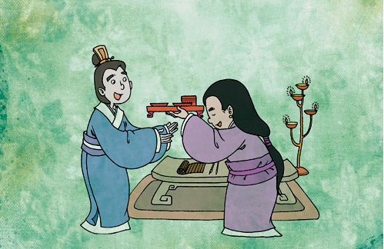

举案齐眉

Slide 29
苏幕遮·怀旧
范仲淹
碧云天，黄叶地，秋色连波，波上寒烟翠。山映斜阳天接水，芳草无情，更在斜阳外。
黯乡魂，追旅思，夜夜除非，好梦留人睡。明月楼高休独倚，酒入愁肠，化作相思泪。
【端正好】
【满庭芳】

Slide 30
满庭芳
苏轼
蜗角虚名，蝇头微利，算来著甚干忙。事皆前定，谁弱又谁强。且趁闲身未老，须放我、些子疏狂。百年里，浑教是醉，三万六千场。
思量，能几许？忧愁风雨，一半相妨。又何须抵死，说短论长。幸对清风皓月，苔茵展、云幕高张。江南好，千钟美酒，一曲满庭芳。

Slide 31
感受《长亭送别》之美
故事之美：
《长亭送别》表现崔张爱情取得胜利后的又一次曲折，张生去赶考，莺莺来送别，两人被迫分离。整折戏虽没有曲折复杂的戏剧情节，却有憾人的艺术魅力，主要来自作者精心安排的19支曲词。
这些曲词对处于长亭送别这一特定时空交叉点的莺莺的心灵作了细腻的刻画，多层次地展示了莺莺“此恨谁知”的复杂心理——既有对“前暮私情，昨夜成亲，今日别离”的张生的百般依恋，又有对即将来临的“南北东西万里程”的别离的万般痛苦；既有对“拆鸳鸯在两下里”的科举功名的深深怨恨，也有对当时司空见惯的身荣之后“停妻再取妻”行为的不尽忧虑。

Slide 32
人物之美
（1）莺莺的深情之美
莺莺的爱情没有掺杂世俗的考虑和利害打算。她所追求的爱情不再停留于“才子佳人”的传统模式上，更没有把“夫贵妻荣”作为婚姻的理想。她对礼教的背叛是彻底的。虽然在这一过程中，她也有过矜持，有过顾虑，有过矛盾和思想斗争，但这不仅没有消弱她的形象，反而使其增添了端庄深沉的色彩，使这个叛逆者的形象更为真实动人
莺莺的态度突出地表现了她的叛逆性格和对爱情的执着，就是她的离愁别绪也闪耀着重爱情轻功名反礼教的思想光辉，她的叛逆是对不能掌握自己命运的悲哀和抗争，而不仅仅是儿女情长。

Slide 33
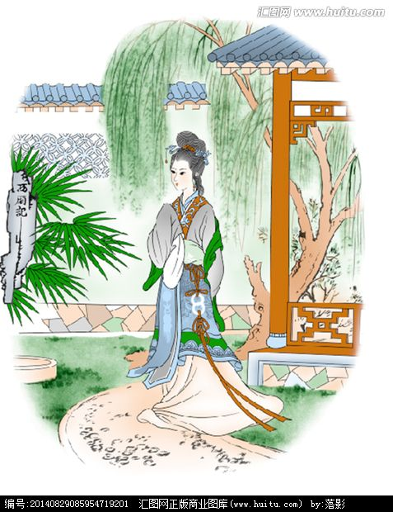
崔莺莺的形象：
追求爱情：
轻视功名：
挑战封建正统观念：
对门当户对婚姻观念的挑战；
对父母之命媒妁之言的挑战；
对女子只能被动接受爱情这一观念的挑战；
对科举功名的挑战。
大胆、执着
不屑、鄙薄

Slide 34
（2）张生的钟情之美
张生虽然有时也有软弱的一面，但对爱情却是执着专一的。他毫不顾虑自己的“白衣”地位，大胆追求自己钟爱的人，他为莺莺而“滞留蒲东”，不去赶考，忘了功名也忘了寝食，甚至染病，为了爱情，几次险些丢了性命；长亭分别之际，他“蹙愁眉”“长吁气”“阁泪汪汪不敢垂”，根本不愿意离去，但为了婚姻，只得忍痛“伯劳东区雁西飞”，就是后来得中功名也还是“梦魂儿不离了蒲东路”，真可谓是钟情至诚之士。

Slide 35
（3）红娘的热情之美
身为婢女的红娘面对老夫人的汹汹气势，她从容镇静，机敏地为二人辩理，指出他们的结合完全是由赖婚引起，是“一双心意两相投”。接着条分缕析，历数老夫人的过错，迫使她答应两人的婚事。红娘对老夫人的审问和指责，集中体现了正义对虚伪、爱情对礼教的胜利。

Slide 36
曲词之美：
王实甫既吸收了古典诗词语言的精华，又吸收了当时民间鲜活的口语，创造了色彩斑斓的元曲词汇。
其中许多曲词既有唐诗宋词的意境，又有元小令的风格，诗情画意跃然纸上。如“碧云天”句，“下西方黄叶纷飞，染寒烟衰草凄迷”“四围山色中，一鞭残照里”等等。
尤其善于运用修辞来表现人物的心理。如“昨宵今日，清减了小腰围”夸张地表现了离情折磨下的身心交瘁。
既注重文采，也擅长本色，如“马儿……”“准背着被儿、枕儿……”等等都具有民间口语的风格，朴素自然，雅俗共赏。本色同文采的奇妙结合，便形成了既典雅又质朴，既清丽华美又生动活泼的语言特色。

